Slide 1

Наш девіз:
Зібратися разом – це початок,
Триматися разом – це прогрес,
Працювати разом – це успіх!
Генрі Форд
Ми зібралися, тримаємося разом і починаємо працювати.
Бажаю успіху!

Slide 2

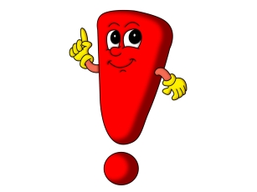
Правила поведінки на уроці
Будь уважним
Не перебивай, а вислухай до кінця
Поважай думку інших
Не вигукуй, підіймай руку, якщо хочеш відповісти

Slide 3
Що?
Чому?
Хто?
Стратегія
«Запитальні слова»
Де?
Як?
Коли?

Slide 4


Команда «Дослідники»
Які продовольчі товари є товарами щоденного попиту?
Коли збільшується попит на продовольчі товари?
3. Чому змінюється попит на товари залежно від сезону?

Slide 5

Команда «Психологи»
Хто має вивчати попит у магазині на товари?
На які види поділяється споживчий попит?
Які чинники впливають на формування споживчого попиту?

Slide 6

Команда «Експерти»
                Як називається попит покупців, який може бути виражений у загальних рисах?
                Які методи вивчення попиту використовують у торгівлі?
                Що може впливати на імпульсивний попит?

Slide 7


Запитання:
Що впливає на прийняття рішення про купівлю товару споживачем ?

Slide 8


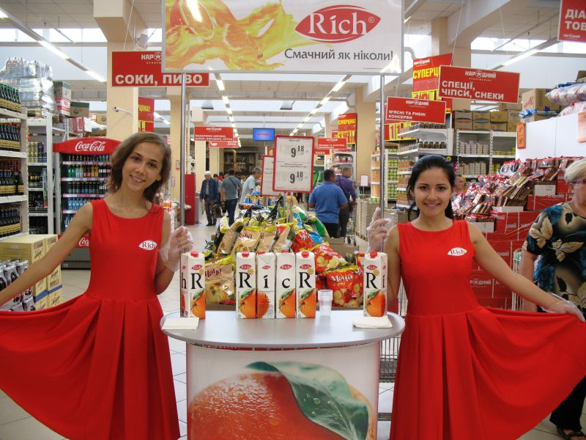
Тема уроку:
«РЕКЛАМА ТОВАРІВ»

Slide 9



План
Поняття про рекламу.
Історія походження реклами.
Мета, завдання та функції реклами товарів.
Вимоги до реклами товарів.
Вплив реклами на психіку споживачів.
Історія походження реклами.
Що таке реклама?

Slide 10
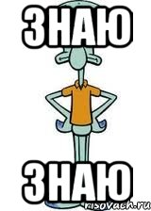


Заповни таблицю
ЗНАЮ | ХОЧУ ЗНАТИ | ДІЗНАЛАСЯ

Slide 11


Значення реклами
В оборотах рекламного бізнесу нараховуються сотні мільйонів доларів США.
Вченими підраховано, що середньостатистична людина в день сприймає до 16000 рекламних об´єктів.
Сьогодні світ реклами не поступається світу кіно чи театру і в багатьох розвинених країнах реклама вважається мистецтвом.

Slide 12

Реклама — це форма звертання до споживачів з метою привернути їхню увагу до товарів чи послуг.

Slide 13
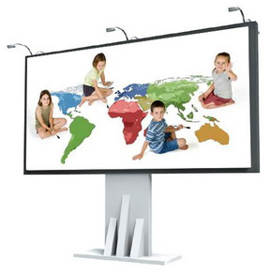
Реклама — ефективний засіб поширення інформації про фірму, товар, місце й умови його продажу.
У ст. 1 Закону України "Про рекламу" [2] міститься таке визначення:
Реклама — це спеціальна інформація про осіб чи продукцію, яка
розповсюджується в будь-якій формі і в будь-який спосіб з метою прямого
або опосередкованого одержання зиску.

Slide 14

ВИСЛОВИ ПРО РЕКЛАМУ
Багато дрібниць стали важливими завдяки правильній рекламі»
Марк Твен

Slide 15


Реклама – двигун торгівлі.
Реклама – могутній засіб впливу на людину.
Торговельна реклама –планомірний вплив на людську психіку з метою викликати в ній вольову готовність купити рекламований товар.
(Т. Кьоніг)

Slide 16
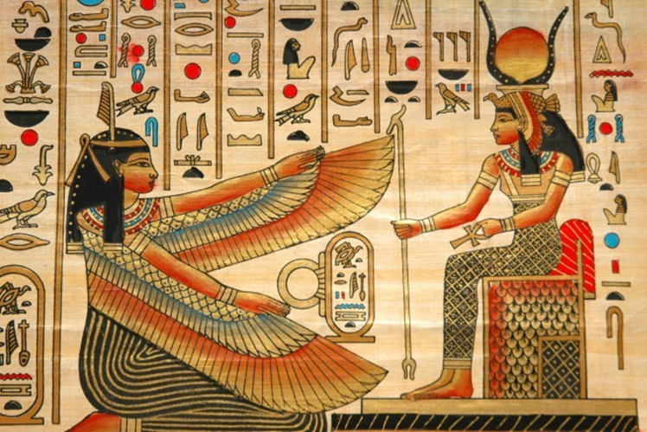
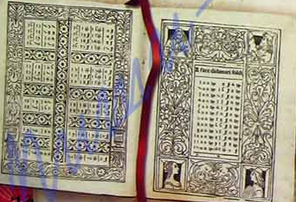
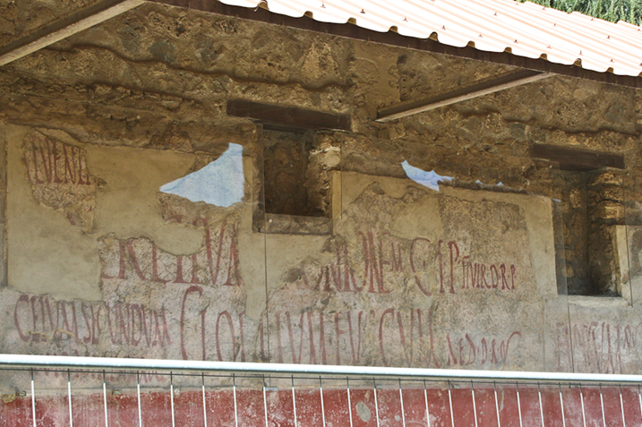
Історія походження реклами

Slide 17
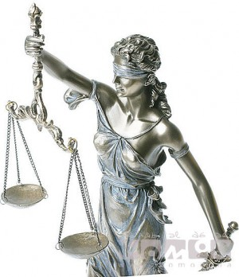

Рекламна діяльність (а саме засади рекламної діяльності та відносини, що виникають у процесі виробництва, розповсюдження та споживання реклами) в Україні регулюється
Законом України «Про рекламу» від 3 липня 1996 р. з численними змінами і доповненнями

Slide 18

Загальні вимоги до реклами:
Основними принципами реклами є: законність, точність,
достовірність, використання форм та засобів, які не завдають
споживачеві реклами шкоди.
Реклама не повинна містити інформації або зображень, які
порушують етичні, гуманістичні, моральні норми, нехтують правилами
пристойності.
Реклама не повинна підривати довіру суспільства до реклами
та повинна відповідати принципам добросовісної конкуренції.
Реклама повинна враховувати особливу чутливість дітей і не
завдавати їм шкоди.

Slide 19

ВИМОГИ ДО РЕКЛАМИ
Зрозуміла
Конкретна
Правдива
Коротка
Яскрава
Оригінальна
Цікава

Slide 20


Коло ідей
Уявіть, що вийшов закон, який забороняє рекламу товарів.
Поміркуйте, які наслідки це може мати?

Slide 21
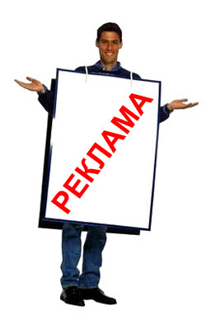
«Вплив реклами на психіку споживачів»
У 1923 р. німецький психолог, професор Психологічного інституту Вюрцбургського університету Т. Кьоніг стверджував, що торговельна реклама – це не що інше, як планомірний вплив на людську психіку з метою викликати в ній вольову готовність купити рекламований товар

Slide 22
Поясніть, які емоції у вас виникали під час перегляду телевізійної реклами?
Який вплив може здійснювати дана реклама на поведінку споживача?

Slide 23


Завдання для груп
Створити власну рекламу товару

Slide 24


Slide 25
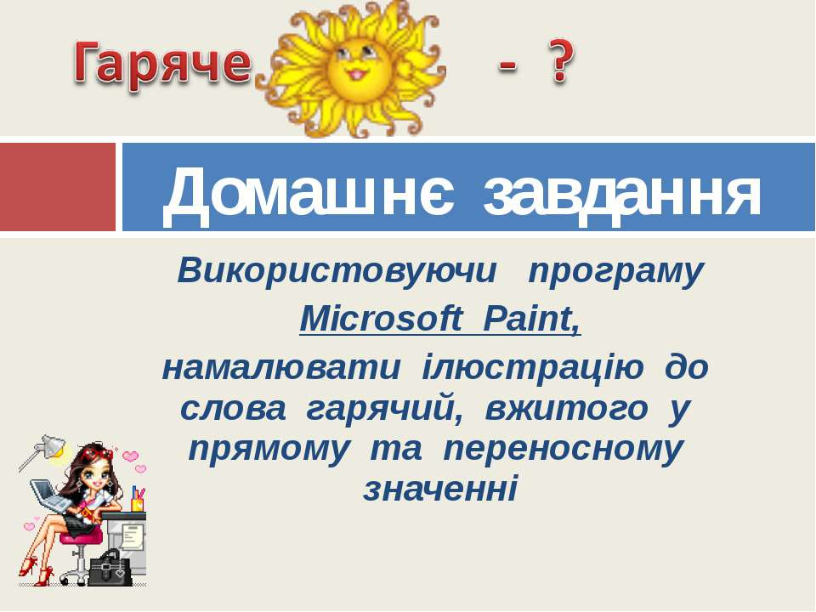
Робота з підручником (опорним конспектом)
Творче завдання. Підготувати презентацію, міні-твір або повідомлення «Реклама товарів у моєму місті»

Slide 26


